Slide 1


Curso:
Desarrollo de aplicaciones Web
Desarrollar elementos de software en el entorno cliente.
Capas
Por Fernando Diezma

Slide 2
Introducción
Entorno cliente – HTML y CSS - Introducción
El temario que vamos a ver a continuación se compone de:
Capas.

Slide 3
Capas
Entorno cliente – HTML y CSS - Capas
Cuando decimos capas nos referimos de forma genérica a la etiqueta <div> pero las nuevas capas semánticas de HTML5, <header>, <hgroup>, <nav>, <section>, <article>, <aside> y <footer> se comportan igual que la etiqueta <div>. Incluso una etiqueta <p> o una etiqueta <img> también podemos utilizarlas como capas con pequeñas adaptaciones de sus propiedades por defecto.
Los ejemplos que realizaremos durante este tema están desarrollados con la etiqueta div pero se pueden aplicar perfectamente a cualquiera de las nuevas capas.
¿Pero qué es una capa? Una capa es simplemente un rectángulo, que definimos en la página, pero que podemos situarlo con respecto a otros elementos de la página de diversas formas, utilizando las propiedades CSS.

Slide 4
Capas
Entorno cliente – HTML y CSS - Capas
Propiedad | Valores | Descripción
top | auto|length|%|initial|inherit | Indica la distancia en vertical donde se colocará la capa.
left | auto|length|%|initial|inherit | Indica la distancia en horizontal donde se colocará la capa.
height | auto|length|%|initial|inherit | Indica el tamaño de altura de la capa, px (pixeles) % (en porcentaje).
width | auto|length|%|initial|inherit | Indica el tamaño de anchura de la capa, px (pixeles) % (en porcentaje).
En el ejemplo apreciamos como las propiedades top y left no funcionan ya que estas necesitan que se defina también la propiedad position. Las propiedades height y width si que funcionan sin ningún problema, pero la propiedad height no funciona cuando la indicamos en porcentaje.
Hemos añadido también una propiedad, común a casi todas las etiquetas, que es border que explicaremos en detalle en las próximas páginas. De momento nos vale con saber que resalta el borde del elemento.
ejemplo capas_1.html
ejemplo capas_1_1.html
ejemplo capas_1_2.html

Slide 5
Capas
Entorno cliente – HTML y CSS - Capas
Propiedad | Valores | Descripción
position | static|absolute|fixed|relative|initial|inherit | Indica el tipo de posicionamiento de la capa.
static. Es el valor por defecto. Indica no está posicionado.
absolute. El elemento es posicionado relativamente al primer elemento padre no static.
fixed. El elemento es posicionado relativamente respecto a la ventana del navegador.
relative. Indica que la posición de la capa es relativa al objeto padre.
inherit. Hereda la propiedad de su elemento padre.
initial. Sets this property to its default value.
ejemplo capas_2.html
ejemplo capas_3.html
ejemplo capas_4.html

Slide 6
Más de absolute, relative, fixed…
Entorno cliente – HTML y CSS - Capas
Vamos a ver más ejemplos, jugando con los valores de la propiedad position y anidando las capas.
ejemplo capas 5.html
Capa padre y capa hija en relative.
El hijo depende del padre.
ejemplo capas 5_1.html
Con relative pero la capa padre tiene contenido.
El hijo depende del padre pero le afecta (top) el contenido del padre.
ejemplo capas 6.html
Capa padre en relative, capa hija en absolute.
El hijo depende del padre.
ejemplo capas 6_1.html
Igual que el anterior pero la capa padre tiene contenido.
El hijo depende del padre pero NO le afecta (top) el contenido del padre.

Slide 7
Más de absolute, relative, fixed…
Entorno cliente – HTML y CSS - Capas
Vamos a ver más ejemplos, jugando con los valores de la propiedad position y anidando las capas.
ejemplo capas 7.html
Capa padre en relative y capa hija en fixed.
fixed hace que el hijo no dependa del padre.
ejemplo capas 8.html
Capa padre e hija en absolute.
El hijo depende del padre.
ejemplo capas 8_1.html
Igual que el anterior pero la capa padre tiene contenido.
El hijo depende del padre pero NO le afecta (top) el contenido del padre.

Slide 8
Más de absolute, relative, fixed…
Entorno cliente – HTML y CSS - Capas
Vamos a ver más ejemplos, jugando con los valores de la propiedad position y anidando las capas.
ejemplo capas 9.html
Capa padre en absolute y capa hija en relative.
El hijo depende del padre.
ejemplo capas 9_1.html
Igual que el anterior pero la capa padre tiene contenido.
El hijo depende del padre pero le afecta (top) el contenido del padre.

Slide 9
Capas
Entorno cliente – HTML y CSS - Capas
Propiedad | Valores | Descripción
visibility | visible|hidden|collapse|initial|inherit | Indica si la capa se puede ver en la página o permanece oculta al usuario.
visible. Es el valor por defecto. Sirve para indicar que la capa sea visible.
hidden. Indica que la capa se oculte pero ocupa el espacio que le corresponde.
collapse. Utilizada para etiquetas table. Collapse borra una fila o columna y que no ocupe espacio, o sea el resto de filas o columnas se mueven ocupando el espacio ocultado. No funciona en chrome.
initial. Establece el valor por defecto.
inherit. Hereda la propiedad de su elemento padre.
ejemplo capas_visibility_1.html
ejemplo capas_visibility_2.html

Slide 10
Capas
Entorno cliente – HTML y CSS - Capas
Propiedad | Valores | Descripción
z-index | auto|number|initial|inherit | Indica la posición sobre el eje z que tendrán las distintas capas de la página. A mayor z-index, más al frente se encontrará en la página. z-index sólo funciona en los elementos posicionados.
ejemplo capas_zindex_1.html
ejemplo capas_zindex_2.html
ejemplo capas_zindex_3.html

Slide 11
Capas
Entorno cliente – HTML y CSS - Capas
Propiedad | Valores | Descripción
float | none|left|right|initial|inherit | Permite que la capa flote a la izquierda o a la derecha, indicando left o right. Si el elemento es posicionado de forma absolute o fixed la propiedad float es ignorada.

Slide 12
Ejemplos con float
Entorno cliente – HTML y CSS - Capas
Vamos a ver ejemplos para consolidar la propiedad float. En ellos hemos definido dos capas hermanas utilizando la propiedad float a left para ambas capas.
ejemplo capas float_1.html
sin position
Las capas se posicionan una a la izquierda de otra.
ejemplo capas float_2.html
con position absolute
Las capas se posicionan una encima de la otra.
ejemplo capas float_3.html
con position relative
Las capas se posicionan una a la izquierda de otra.
ejemplo capas float_4.html
con position fixed
Las capas se posicionan una encima de la otra.

Slide 13
Ejemplos con float
Entorno cliente – HTML y CSS - Capas
Unos cuantos ejemplos más, ahora con float right y con float left, todos ellos sin position.
ejemplo capas float_5.html
sin position y flotando a la derecha
Las capas se posicionan a la derecha. La primera capa definida más a la derecha.
ejemplo capas float_6.html
Una flotando a la derecha y otra a la izquierda
Las capas se posicionan correctamente.
ejemplo capas float_7.html
4 capas, la primera y la cuarta a la derecha y la segunda y la tercera a la izquierda
Las capas se posicionan correctamente.

Slide 14
Ejemplos con float
Entorno cliente – HTML y CSS - Capas
Y algunos más… ¡uff, cuántas posibilidades! Ahora con capas hijas, también sin position.
ejemplo capas float_8.html
La capa padre a la izquierda y a la derecha la capa hija.
La capa hija se posiciona dentro de la capa padre y la derecha.
ejemplo capas float_9.html
Dos capas hijas flotando a la derecha y la capa padre a la izquierda.
Las capas hijas se posicionan dentro de la capa padre a la derecha y el padre a la izquierda.
ejemplo capas float_10.html
Creamos una capa adicional que es hermana de la capa padre que contiene dos hijas y la posicionamos a la izquierda.
Las capas se posicionan correctamente, cada una respecto a su padre o hermana.

Slide 15
Capas
Entorno cliente – HTML y CSS - Capas
Propiedad | Valores | Descripción
margin | length|%|auto|initial|inherit | Establece los cuatro márgenes externos de un elemento. El fondo de la imagen no pertenece a los márgenes.

Slide 16
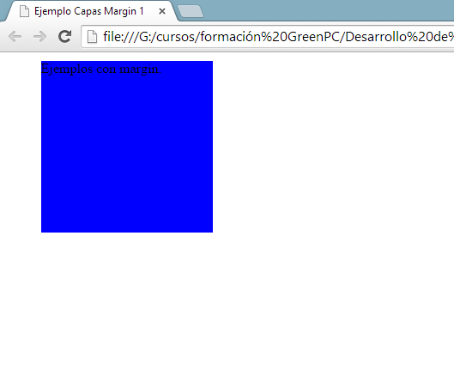
Ejemplos con margin
Entorno cliente – HTML y CSS - Capas
Vamos a ver ejemplos para consolidar la propiedad margin que combinaremos con float y con position.
ejemplo capas margin_1.html
Una capa con margin establecido de la siguiente manera:
margin: 10px 20px 30px 40px;
La capa se desplaza 10px hacia abajo y 40px hacia la derecha.
El establecimiento de los 4 márgenes se realiza en el que el primero es margen superior y según el movimiento de las agujas de reloj se establecen el resto de márgenes.
10px
20px
40px
30px

Slide 17
Ejemplos con margin
Entorno cliente – HTML y CSS - Capas
Continuamos con más ejemplos para consolidar la propiedad margin.
ejemplo capas margin_2.html
Dos capas una con margin, la otra no.
La capa2 se posiciona teniendo en cuenta los márgenes de la capa anterior.
ejemplo capas margin_3.html
Margin una sola declaración.
Con margin: 50px; definimos los 4 márgenes.
ejemplo capas margin_4.html
Margin dos declaraciones.
Con margin: 50px 25px; definimos 50px para arriba y abajo y 25px izquierda y derecha.
ejemplo capas margin_5.html
Margin tres declaraciones.
Con margin: 50px 25px 10px; definimos 50px para arriba, 25px izquierda y derecha, y 10px para abajo.

Slide 18
Ejemplos con margin
Entorno cliente – HTML y CSS - Capas
Continuamos con más ejemplos para consolidar la propiedad margin.
ejemplo capas margin_6.html
Con margin de la derecha y con float: left;
La capa2 se posiciona teniendo en cuenta el margen de la capa1.
ejemplo capas margin_7.html
Con margin: 50px; y con float: left;
La capa2 se posiciona a la izquierda correctamente. La capa1 se ha movido verticalmente por el margin superior.

Slide 19
Ejemplos con margin
Entorno cliente – HTML y CSS - Capas
Continuamos con más ejemplos para consolidar la propiedad margin.
ejemplo capas margin_8.html
¡Qué fácil centrarse!
La capa1 se centra horizontalmente sobre su padre, en este caso sobre el body.
ejemplo capas margin_9.html y 9_1.html
¿Y si fuesen dos capas? Las dos alineadas horizontalmente y centradas sobre su padre.
Pues no es tan fácil, con float no podemos, sin float no se alinean horizontalmente.
ejemplo capas margin_10.html
Pues si queremos centrarlas sobre su padre…
Tenemos que crear una capa que englobe a las dos y centrar esa.
ejemplo capas margin_11.html
Y si les añadimos margin
Es fácil añadiendo el margin en %.

Slide 20
Capas
Entorno cliente – HTML y CSS - Capas
Propiedad | Valores | Descripción
padding | length|%|initial|inherit | Establece los cuatro márgenes internos de un elemento en una sola declaración. El fondo de imagen si pertenece a los márgenes. Funciona igual que margin en la declaración de los márgenes, esto es, podemos definir los cuatro márgenes, o solamente 3 ó 2 ó 1. Auto no tiene sentido en esta propiedad.

Slide 21
Ejemplos con padding
Entorno cliente – HTML y CSS - Capas
Con un ejemplo entenderemos la propiedad padding.
ejemplo capas padding_1.html
Definimos el padding de una capa con los cuatro márgenes. Hemos establecido también el texto justificado.
La capa deja los márgenes tal y como los definimos.

Slide 22
Capas
Entorno cliente – HTML y CSS - Capas
Propiedad | Valores | Descripción
border | anchura estilo color | Establece las propiedades del borde en una sola declaración. Lo que nos pide es la anchura, el estilo y el color separado por un espacio en blanco. Para definir un borde hay que definir los tres valores.
La anchura se establece en pixeles, o usando algunos de los valores predefinidos: thin, medium o thick.
El estilo es el tipo de línea en la que se establecerá el borde, los valores pueden ser: dotted (con puntos), dashed (rayas), solid (continua), double, (dos líneas solid), groove (surco en 3D), ridge (cresta en 3D), inset (recuadro interior) y outset (recuadro exterior).
Algunos ejemplos:
border: 1px solid red; /* Nos define un borde de 1px en estilo solid y en color rojo. */
border: 10px dashed #FAFAFA; /* Nos define un borde de 10px en estilo dashed y en color gris claro. */

Slide 23
Capas
Entorno cliente – HTML y CSS - Capas
Podríamos haber definido las propiedades del borde por separado, utilizando 3 propiedades distintas, que normalmente no se usan con la excepción de emplearlas en animaciones.
Propiedad | Valores | Descripción
border-width | anchura (en px) | Establece la anchura del borde.
border-style | estilo | Establece el estilo del borde.
border-color | color | Establece el color del borde.

Slide 24
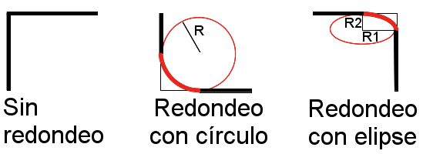
Capas
Entorno cliente – HTML y CSS - Capas
Existe una propiedad que nos permite redondear los bordes de las cajas.
Propiedad | Valores | Descripción
border-radius | 1-4 length|% / 1-4 length|%|initial|inherit | Define el grado de redondeo de las cuatro esquinas.
La primera parte, antes de la barra, /, indica el radio del circulo que se va a emplear para generar el redondeo, cuanto más grande más redondeo.
La segunda parte separada por una barra, /, nos permite establecer un segundo radio para establecer la elipse.

Slide 25
Capas
Entorno cliente – HTML y CSS - Capas
Funciona igual que las propiedades margin o padding. Si definimos solamente una longitud es para las 4 esquinas, si definimos dos, border-radius: 25px 0px;, se establecerá el redondeo de la esquina superior izquierda y de la esquina inferior derecha. Si definimos tres, border-radius: 25px 0px 50px;, estamos estableciendo la esquina superior izquierda en 25px, la esquina superior derecha y la esquina inferior izquierda en 0px y la esquina inferior derecha en 50px.

Slide 26
Ejemplos con border
Entorno cliente – HTML y CSS - Capas
Vamos a ver la propiedad border-radius.
ejemplo capas border_radius_1.html
Varios ejemplos de radius de forma circular.
5 ejemplos de uso de la propiedad border-radius.
ejemplo capas border_radius_2.html
Varios ejemplos de radius de forma elipse.
5 ejemplos de uso de la propiedad border-radius.

Slide 27
Capas
Entorno cliente – HTML y CSS - Capas
También existen propiedades para los 4 bordes y para las esquinas de forma individual. Sólo hay que añadir las palabras top, left, right y bottom después de border.
Para el borde superior serían:
Propiedad | Descripción
border-top | Establece todas las propiedades del borde superior en una sola declaración.
border-top-width | Establece la anchura del borde superior.
border-top-style | Establece el estilo del borde superior.
border-top-color | Establece el color del borde superior.
border-top-left-radius | Define la forma de la esquina superior izquierda.
border-top-right-radius | Define la forma de la esquina superior derecha.

Slide 28
Capas
Entorno cliente – HTML y CSS - Capas
Para el borde izquierdo serían:
Propiedad | Descripción
border-left | Establece todas las propiedades del borde izquierdo en una sola declaración.
border-left-width | Establece la anchura del borde izquierdo.
border-left-style | Establece el estilo del borde izquierdo.
border-left-color | Establece el color del borde izquierdo.
border-top-left-radius | Define la forma de la esquina superior izquierda.
border-top-right-radius | Define la forma de la esquina superior derecha.

Slide 29
Capas
Entorno cliente – HTML y CSS - Capas
Para el borde inferior serían:
Propiedad | Descripción
border-bottom | Establece las propiedades del borde inferior en una sola declaración.
border-bottom-width | Establece la anchura del borde inferior.
border-bottom-style | Establece el estilo del borde inferior.
border-bottom-color | Establece el color del borde inferior.
border-top-left-radius | Define la forma de la esquina superior izquierda.
border-top-right-radius | Define la forma de la esquina superior derecha.

Slide 30
Capas
Entorno cliente – HTML y CSS - Capas
Y para el borde derecho serían:
Propiedad | Descripción
border-right | Establece todas las propiedades del borde derecho en una sola declación.
border-right-width | Establece la anchura del borde derecho.
border-right-style | Establece el estilo del borde derecho.
border-right-color | Establece el color del borde derecho.
border-top-left-radius | Define la forma de la esquina superior izquierda.
border-top-right-radius | Define la forma de la esquina superior derecha.

Slide 31
Capas
Entorno cliente – HTML y CSS - Capas
Y para las cuatro esquinas:
Propiedad | Descripción
border-top-left-radius | Define la forma de la esquina superior izquierda.
border-top-right-radius | Define la forma de la esquina superior derecha.
border-bottom-right-radius | Define la forma de la esquina del borde inferior derecho.
border-bottom-left-radius | Define la forma de la esquina del borde inferior izquierdo.

Slide 32
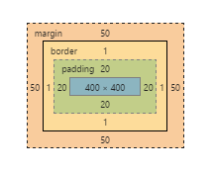
Margin – Border – Padding - Contenido
Entorno cliente – HTML y CSS - Capas
Conocemos las cuatro propiedades por separado y vamos a ver como se relacionan entre si.
En la anchura de la capa está incluido el padding pero no el borde y el margen.
ejemplo capas_margin-borde-padding y contenido.html

Slide 33
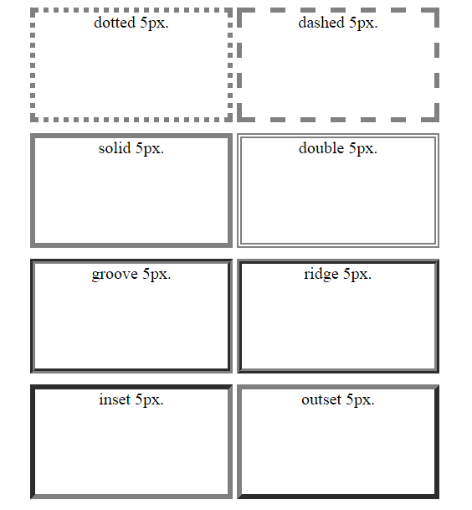
Ejercicios
Entorno cliente – HTML y CSS - Capas
1. Hacer un ejemplo en el que se muestren los 8 tipos de bordes en 8 cajas distintas de la siguiente manera.
Ejercicio 1 Capas.html

Slide 34
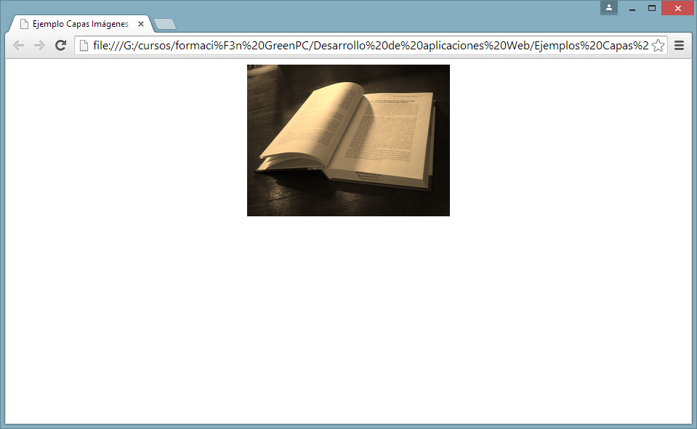
Capas e imágenes
Entorno cliente – HTML y CSS - Capas
Vamos a realizar algunos ejemplos de centrados de imágenes con capas.
1. Centramos horizontalmente una imagen sobre la ventana.
ejemplo capas_imagenes_1.html
ejemplo capas_imagenes_2.html

Slide 35
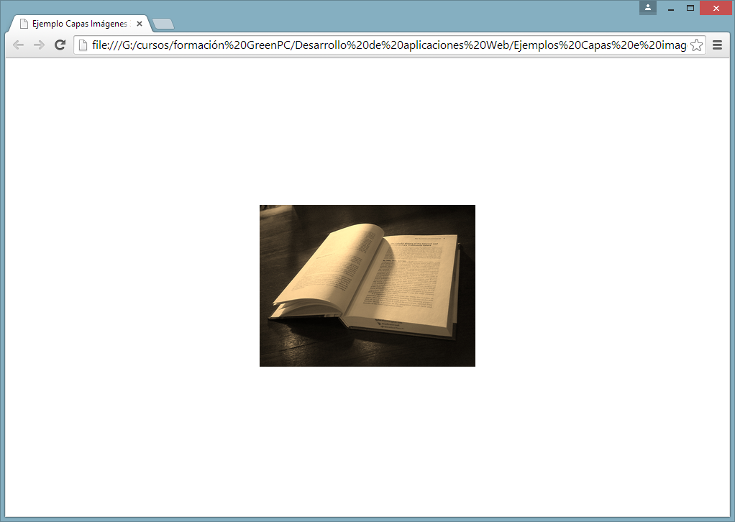
Capas e imágenes
Entorno cliente – HTML y CSS - Capas
2. Centramos horizontalmente y verticalmente una imagen sobre la ventana.
ejemplo capas_imagenes_3.html
ejemplo capas_imagenes_4.html

Slide 36
Capas
Entorno cliente – HTML y CSS - Capas
Propiedad | Valores | Descripción
display |  | La propiedad display nos sirve para estructurar las capas. Es una de las propiedades con más opciones.
inline
block
flex
inline-block
inline-flex
inline-table
list-item
run-in
table
table-caption
table-column-group
table-header-group
table-footer-group
table-row-group
table-cell
table-column
table-row
none
initial
inherit

Slide 37
Capas
Entorno cliente – HTML y CSS - Capas
Valor | Descripción | Ejemplo
inline | El contenido se visualiza en una sola línea. Es el valor por defecto en la etiqueta span. | ejemplo capas_display_1.html Hemos convertido un div en un span.
block | Es el de por de defecto en los elementos div. Visualiza un elemento como un bloque. La capa ocupa todo el espacio horizontal.

Slide 38
Capas
Entorno cliente – HTML y CSS - Capas
Valor | Descripción | Ejemplo
flex | Visualiza los elementos en un contenedor de bloque flexible. Nuevo en CSS3. Nos permite crear estructuras que dependan de la resolución que tengamos. Web responsive. | ejemplo capas_display_2.html Un ejemplo sencillo. ejemplo capas_display_3.html Menú navegación y contenido. ejemplo capas_display_4.html Otro ejemplo con flex. ejemplo capas_display_5.html Centrando texto verticalmente y horizontalmente. ejemplo capas_display_6.html También una imagen.

Slide 39
Capas
Entorno cliente – HTML y CSS - Capas
Valor | Descripción | Ejemplo
inline-block | Visualiza un elemento en línea, hacia la izquierda, con otro elemento inline-block. | ejemplo capas_display_7.html El comportamiento es el mismo que usar float: left; pero nos deja una pequeña separación entre las capas.
inline-flex | Visualiza un elemento en un contenedor inline. Nuevo en CSS3.
inline-table | Visualiza un elemento como una tabla inline.
list-item | El elemento se comporta como una etiqueta <li>. | ejemplo capas_display_8.html Hemos convertido un div en un li.
run-in | Visualiza un elemento de tipo block o inline, dependiendo del contexto.

Slide 40
Capas
Entorno cliente – HTML y CSS - Capas
Valor | Descripción | Ejemplo
table | Visualiza el elemento como un elemento table.
table-caption | Visualiza el elemento como un elemento caption
table-column-group | Visualiza un elemento como un elemento colgroup.
table-header-group | Visualiza un elemento como elemento thead.
table-footer-group | Visualiza un elemento como un elemento tfoot.
table-row-group | Visualiza un elemento como un elemento tbody.
table-cell | Visualiza un elemento como un elemento td.
table-column | Visualiza un elemento como un elemento col.
table-row | Visualiza un elemento como un elemento tr.
none | El elemento se ocultará y a diferencia de visibility el elemento no ocupará espacio.
initial | Establece al valor por defecto.
inherit | Hereda la propiedad del elemento padre.

Slide 41















Ejercicios
Entorno cliente – HTML y CSS - Capas
Realicemos unos cuantos ejercicios de posicionamiento de capas.

Slide 42
Entorno cliente – HTML y CSS
FIN
CAPAS

